Slide 1
Установочный семинар «Организация работы бренда «Предшкола – шаг в будущее»
Срок сдачи инновациооного продукта – до 10 сентября

Slide 2
БРЕНД «Предшкола – шаг в будущее» координатор:
Чернобай Татьяна Александровна, доцент кафедры ДНО
тел. 89040722843
эл. почта tanya.chernobay@yandex.ru

Slide 3
Информационная форма для заполнения участниками РИП-ИНКО «Успешный дошкольник» https://docs.google.com/forms/d/1_kLywoqPSTgolXVFPnaESEIiRmKrgvGaa5KDmpUcy8A/edit

Slide 4
Оценка деятельности ОО – участников РИП-ИнКО
1. Деятельность участника РИП-ИнКО ежегодно оценивается по баллам в соответствии с заявленным техническим заданием. MAX количество баллов -100 б
2. Оценивание осуществляется на основании мониторинга эффективности, для этого каждому участнику необходимо предоставить информацию о деятельности ОО за 2022 г. в срок с 10 октября до 31 октября 2022 г. на портале РИП-ИнКО https://inko.irooo.ru/rip-inko-uspeshnyj-doshkol-nik/43-monitoring-effektivnosti-deyatelnosti-rip-inko
3. Деятельность участников, которые не заполнили мониторинг эффективности оценивается в 0 баллов. Заполненный мониторинг эффективности является годовым отчетом о деятельности участника РИП-ИнКО.
4. По результатам мониторинга на основе полученных баллов, образовательные организации рейтингуются.
5. ОО-участники, которые по результатам мониторинга набрали менее 30 баллов, не получают сертификат участников РИП-ИнКО на следующий год и исключаются.

Slide 5
Инновационные продукты бренда «Предшкола - шаг в будущее»
Стажировочные площадки
Алгоритмы формирования предпосылок учебных действий у детей старшего дошкольного возраста

Slide 6
Инновационные продукты бренда «Предшкола - шаг в будущее»
Участники
Видеофрагменты образовательной деятельности с использованием алгоритмов формирования предпосылок учебных действий у детей старшего дошкольного возраста (на основе содержания УМК «Предшкола нового поколения»)

Slide 7
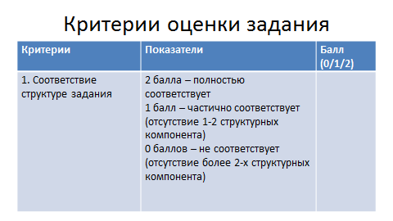

Slide 8
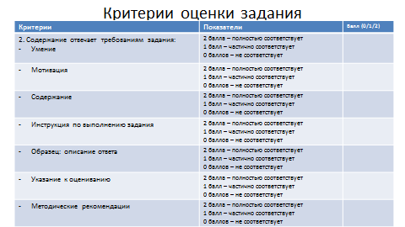

Slide 9
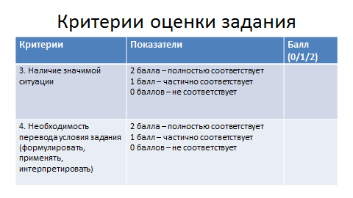

Slide 10
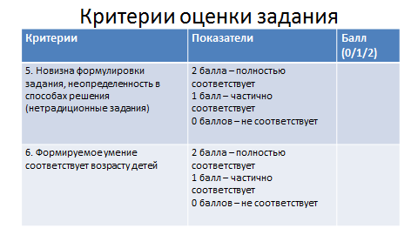

Slide 11
Требования к коучинг-проекту
Приложение 3
Шаблон проекта стажировочных площадок РИП-ИнКО
Проект стажировочной площадки РИП-ИнКО «__________________», бренд «_______________» на 2022 год*

Slide 12
Критерии оценки видеороликов
(да-1 балла, нет –о баллов)
1. Длительность ролика не более 15 мин.
2. Соответствие видеоряда содержанию УМК.
3. Сотрудничества педагога с детьми, умение вести диалог.

Slide 13
Работа на портале РИП-ИнКО, размещение:
- плана деятельности ОО до 31.03.2022г. (Приложение 1)
- результатов его реализации (новости о проведении мероприятий) в соответствующих разделах

Slide 14
Создание/обновление до 31.03.2022 г. вкладки РИП-ИнКО на сайте своей ОО на текущий год
- наличие вкладки РИП-ИнКО на сайте своей ОО
- отражение актуальной информации о деятельности участника РИП-ИнКО на текущий год на вкладке РИП-ИнКО сайта ОО

Slide 15
Техническое задание
Принять участие в Межрегиональной научно-практической конференции «Тенденции развития образования XXI века: формирование навыков будущего» (16-20 мая 2022 г.):
участие в секции НПК;
публикация статьи в сборнике НПК/подготовка материалов для выступления на секции

Slide 16
Техническое задание
Принять участие в региональном этапе Международной ярмарки социально-педагогических инноваций-2022:
- представление результатов реализованного проекта;
Принять участие в XIV Форуме участников РИП-ИнКО (12 -16 декабря 2022 г.):
- представление акта внедрения инновационного продукта/ паспорта инновационного продукта (Приложение 2,3)

